Slide 1
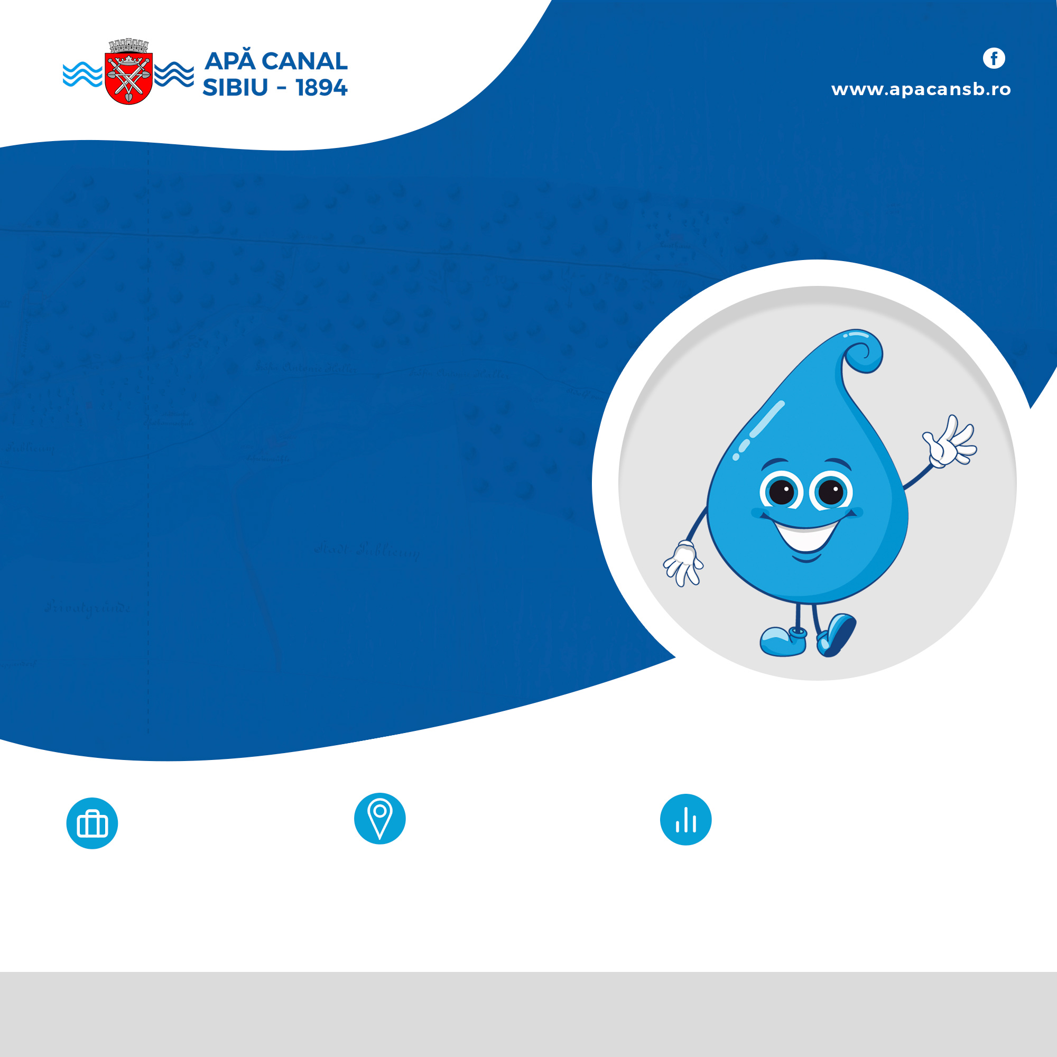
Angajăm :
Șef Sector-1 post
EXPERIENȚA NECESARĂ:
Pentru acest post ne dorim candidați care au următoarea pregătire profesională:
- studii superioare tehnice;
- cunoștințe temeinice de operare PC;
- experienșă profesionala în domeniul tehnic minim 1an
- permis conducere categ. B;
- abilități coordonare și muncă în echipă .
TIPUL POSTULUI
Norma întreagă
LOCAȚIA
Postul presupune atat munca de teren cat si activitate in cadrul societății
PREZENȚA
Jobul necesită prezența fizică la locul de muncă.
0269.222.916 int 166; 117
personal@apacansb.ro

Slide 2

OFERIM:
- un job stabil, tichete de masa, tichete cadou, prime de merit;
- training în perioada de acomodare, alte beneficii în funcție de specificul postului, sporuri acordate conform Contractului Colectiv de Munca
Despre Apă Canal Sibiu SA
Apă Canal Sibiu este al doilea operator regional cu activitate inter-județeană din România. În prezent aria de operare a societății „Apă Canal Sibiu SA’’ cuprinde 29 de localități cu o populație deservită de peste 290.000 locuitori.
Compania are o echipă de 680 de angajați, reușind să atragă constant fonduri europene și să dezvolte proiecte de anvergură.
Cererile tip de participare la concurs se completează și se depun online la adresa de mail: personal@apacansb.ro , sau la sediul societăţii, str. Eschil nr.6, Serv. Resurse Umane, împreună cu CV, copie diplomă/acte studii şi adeverinţa medicală de la medicul de familie, până la data de 17.07.2023.
Relaţii suplimentare la tel. 0269/ 222916(int.117 sau 166).
0269.222.916 int. 166;117
personal@apacansb.ro

